Slide 1
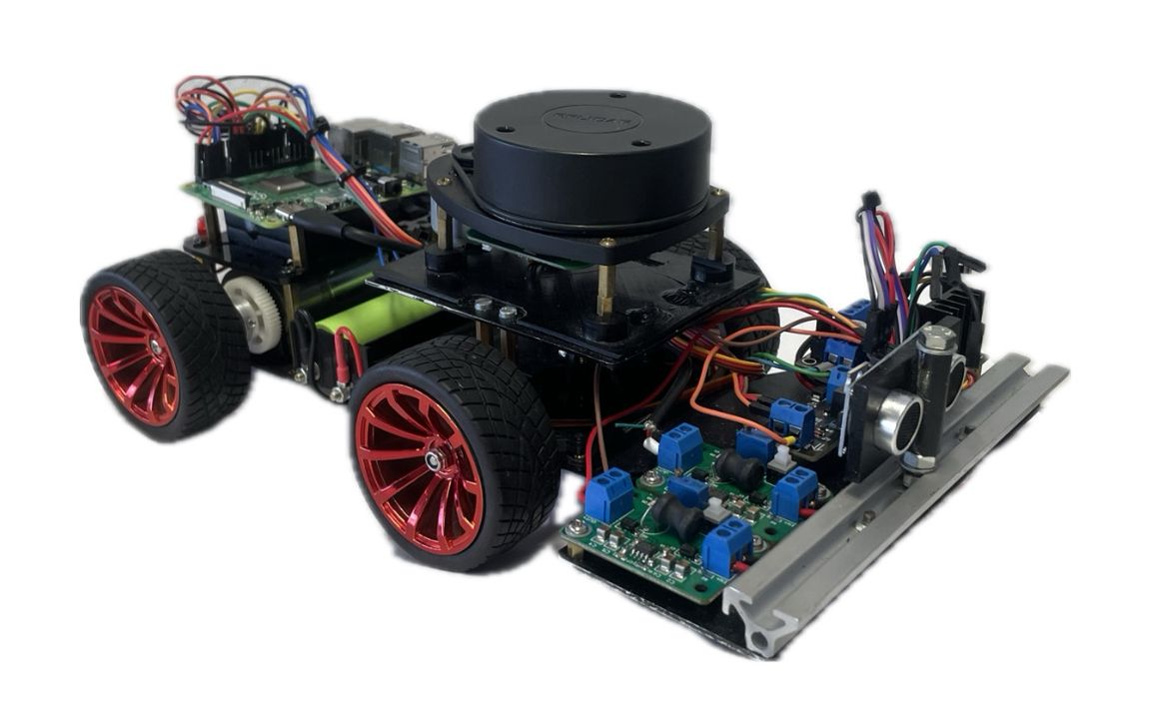
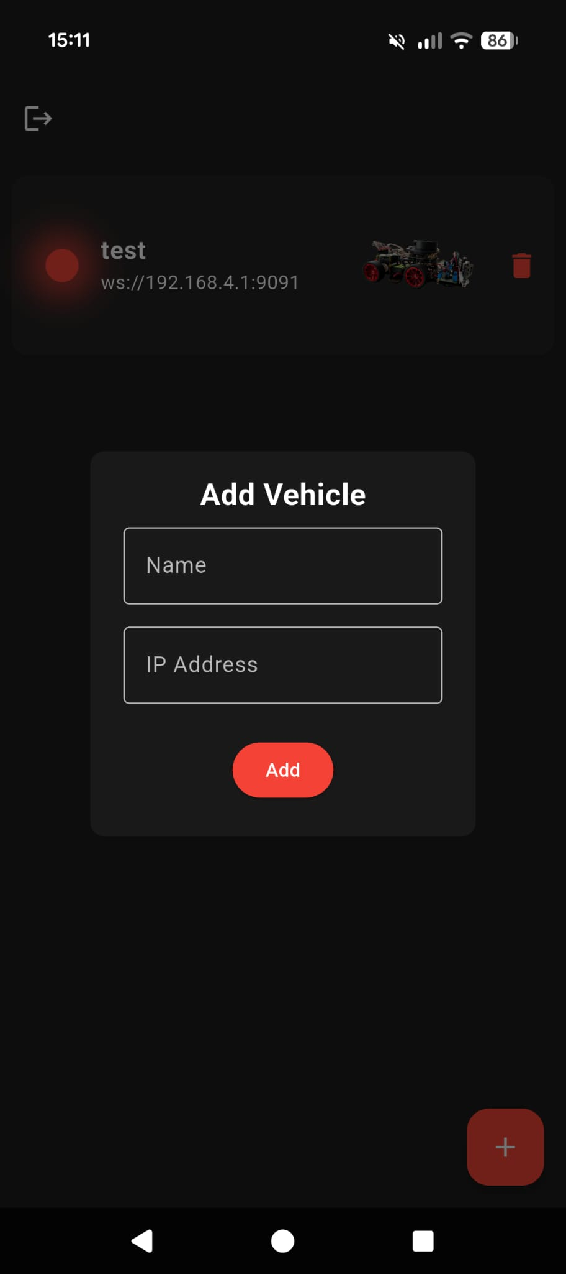
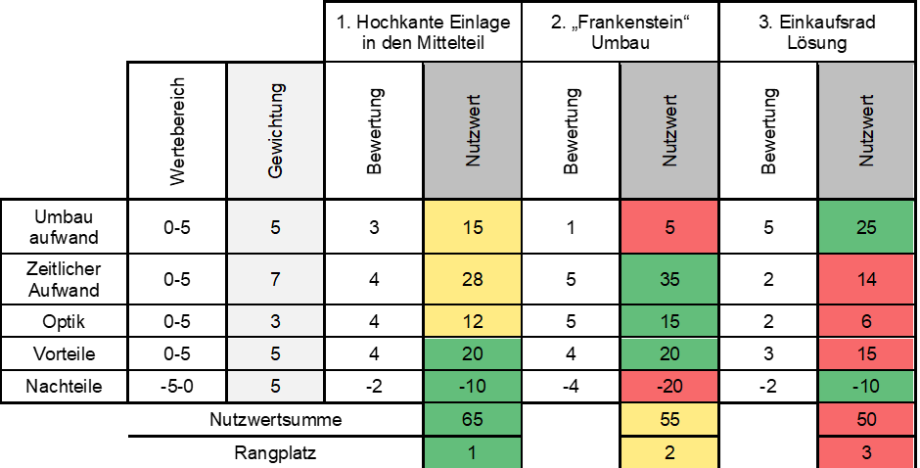
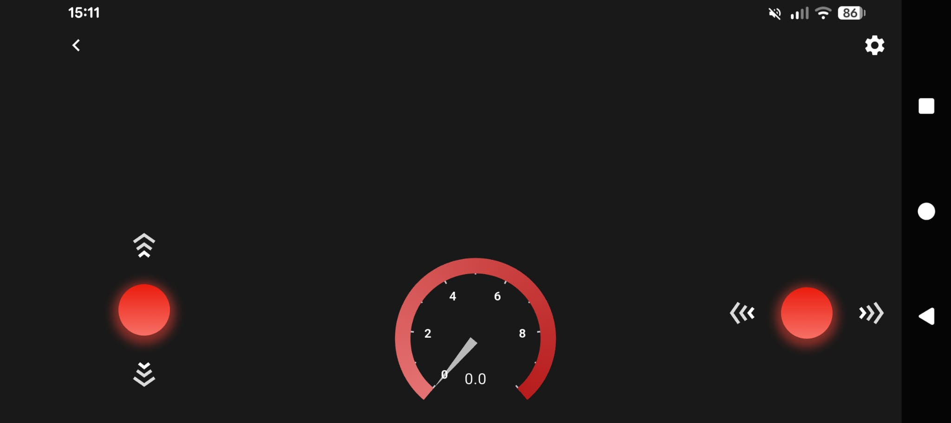
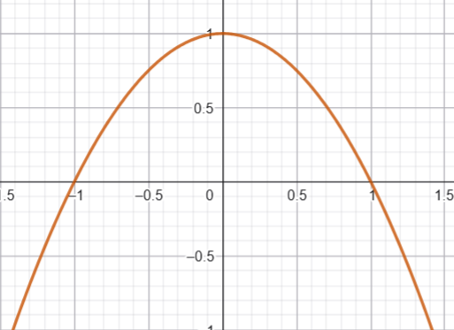
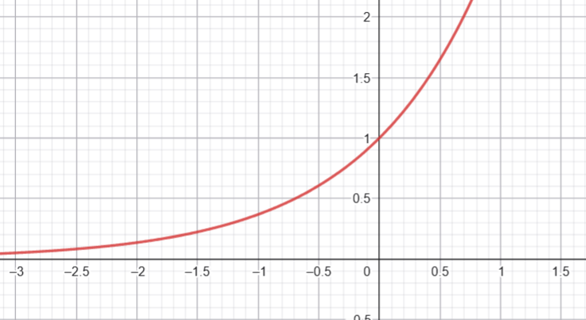
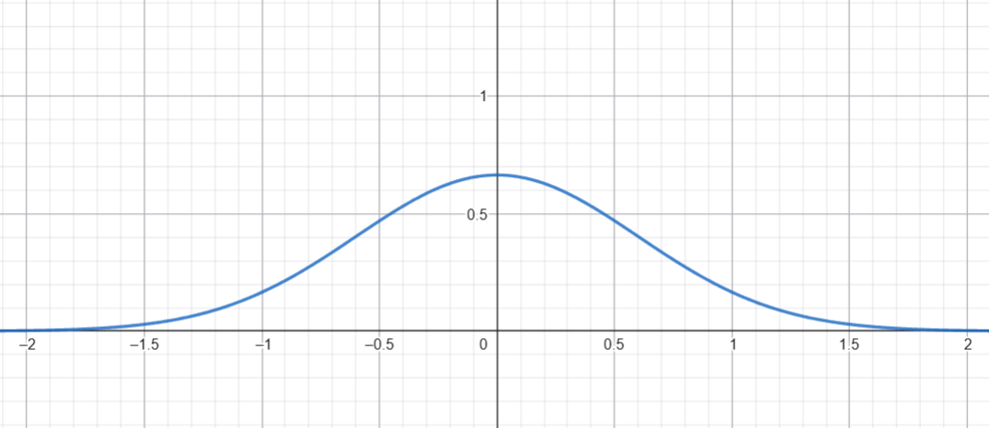
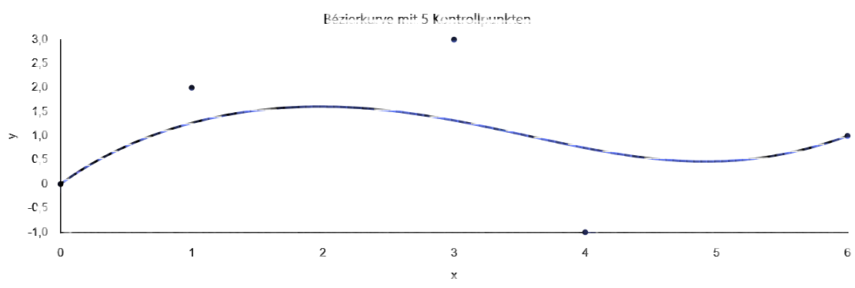
Weiterentwicklung eines selbstfahrenden Fahrzeugs
mit Lidar und anderen Sensoren
Kurz und Knapp
Verbesserte Systemarchitektur, Reproduzierbares Setup und Modernisierung der Technik
Das Projekt befasst sich mit der Automation eines Modellautos. Dieses Modellauto soll mit Hilfe von Sensoren Gegenständen ausweichen.
Die Steuerung des Autos ist über W-LAN möglich und Erfolg auf einem Handy mit Android oder IOS-Betriebssystem.
System-Optimierung
Wechsel von Ubuntu Desktop zu Ubuntu Server
Speicherauslastung (16GB SSD): 100% -> ~25%
CPU-Auslastung: ~90% (ohne aktivem LiDAR) -> ~50% (mit aktivem LiDAR)
Durch das Entfernen der UI des Raspberry Pi‘s werden dringend benötigte Ressourcen freigegeben
Probleme
Das Auto hat in der Elektronik, Mechanik und Software Probleme, welche im Verlaufder Weiterentwicklung behoben werden müssen.
Elektronik:
kein Verdrahtungsplan
abgebrochen Kabel
Kabel die ins nichts führen
kurze Akkulaufzeit
Mechanik:
Frontalneigung um 7° wegen zu schwerem Vorbau
kompaktes und schlecht wartbares Design
fehlende/kaputte Halterungen für Sensoren
Software:
benötigt große Speicherkapazität
hohe Arbeitsspeichernutzung
unzureichende Dokumentation Künstliche Intelligenz (KI)
Software & Architektur
In Ubuntu Server werden keine GPIO Libraries automatisch mitgeliefert, folglich wird eine modernere Architektur verwendet
Umstellung veralteter GPIO Bibliothek zu LibGPIOD
Neue Stromverbindungen verhindern Kabelbruch der Batterieverbindung
Deployment & Automatisierung
Bash-Skript für OS-Setup
Ready-to-run Docker Image ohne Install-Befehle innerhalb
Nach RPI-Boot ist das komplette System Einsatzbereit ohne Menschliche Interaktion
Ergebnis
Deutlich mehr verfügbare Rechen- und Speicherressourcen
Stabiler Betrieb
Reproduzierbares Setup
Gewichtsverteilung zur besseren Ausrichtung des LIDAR-Sensors
Bedienung per Handy
Die Steuerung funktioniert über eine übersichtlich strukturierte Handy App. Die Steuerung ist über Joysticks oder Neigung des Handys möglich. Für die Zukunft können mehrere Fahrzeuge in der App hinterlegt werden.
Hochkante Einlage im Mittelteil
Was bedeutet das?
Der vordere Teil mit dem Lidar wird umgebaut und „hochkant“ ins Mittelement eingebaut
Dadurch wandert das Gewicht mehr nach innen ins Fahrzeug
Der Aufbau wird kompakt und besser ausbalanciert
Einfach gesagt:
Man baut den schweren Vorderteil so um, dass er zentral im Fahrzeug sitzt, statt vorne herauszuragen
Frankenstein-Umbau
Was bedeutet das?
Das Fahrzeug wird physisch durchgesägt und neu zusammengesetzt
Der Vorderbau wird in die Mitte versetzt und wieder befestigt
Es entsteht eine Art „zusammengebastelte“ neue Struktur
Einfach gesagt:
Das Fahrzeug wird radikal zerschnitten und neu aufgebaut, um das Gewicht zu verschieben
Einkaufsrad-Lösung
Was bedeutet das?
Unter den vorderen Teil wird ein zusätzliches kleines Rad montiert
Dieses Rad trägt einen Teil des Gewichts
Die Konstruktion bleibt sonst fast unverändert
Einfach gesagt:
Man stützt den schweren Vorderteil einfach ab, statt ihn umzubauen
Kurzvergleich
Hochkante: clevere Integration
Frankenstein: radikaler Umbau
Einkaufsrad: einfache Abstützung
Kurven Funktionen zur Berechnung der Fahrtwegen zum Ausweichen von Hindernissen
Parabel
Einfache Funktion mit konstanter Krümmung (zweite Ableitung konstant)
Nur ein Scheitelpunkt → keine flexible Anpassung an Hindernisse
Keine gute Rückführung auf die ursprüngliche Spur nach dem Ausweichen
Exponentialfunktion
Stark asymmetrisches Verhalten (einseitig starkes Wachstum/Abfall)
Keine Symmetrie und kein Scheitelpunkt
Für Ausweichmanöver meist ungeeignet, da zu abrupt oder zu flach
Gaußsche Glockenkurve
Symmetrisch und glatt (stetig differenzierbar)
Sanfte Ausweichbewegung mit automatischer Rückkehr zur Spur
Durch Kombination mehrerer Funktionen sehr flexibel für komplexe Hindernisse
Bézierkurve Parametrische
Kurve mit Kontrollpunkten → gut steuerbar
Glatt und stabil bei wenigen Punkten
Viele Kontrollpunkte → höherer Rechenaufwand und weniger lokale Kontrolle
Anhand der berechneten Kurve kann durch die Ableitung der Kurve der Lenkungswinkel der Vorderräder berechnet werden. Hierbei ist wichtig den maximalen Lenkungswinkel nicht zu überschreiten.
Studiengang Informatik in den Fachbereichen Informationstechnik und Künstliche Intelligenz

